Slide 1
Rentrée 2017… Rencontre Parents le 16/09/2017
Lycée Gustave Eiffel

Slide 2
SOMMAIRE
VIGIPIRATE
Les résultats de l’orientation et aux examens
Les actions majeures du projet de l’établissement

Slide 3
VIGIPIRATE
Se protéger d’une intrusion extérieure
Prévenir des risques d’une radicalisation en interne
Réaffirmer nos valeurs républicaines

Slide 4
Les effectifs
Total : 3879 apprenants
- dont sous statut :
- scolaire : 3004
- apprentissage : 634
- stagiaire de la formation professionnelle : 241
Dont :
Secondaire : 1757
2nde : 485
1ère : 599
Term : 589
SEP : 84
Supérieur : 1247
DCG : 140
CPGE 2ème année : 280
CPGE 1ère année : 282
BTS 2ème année : 260
BTS 1ère année : 285
Apprentissage : 634
Au lycée Gustave Eiffel : 470
En UFA : 64
Formation continue : 241
Industriel : 16
Tertiaire : 148
FCIL : 77

Slide 5
La structure du lycée
15 secondes :
14 Générales et Technologiques
1 Professionnelle MELEC
19 premières :
10 Scientifiques (4 S svt ; 4 S si ; 1 S euro Svt ; 1 S euro si)
5 STI2D (dont 1 euro)
3 STMG
1 BcP EEC
19 terminales :
10 Scientifiques (4 S svt ; 4 S si ; 1 S euro svt ; 1 S euro si)
4 STI2D (dont 1 section euro)
3 STMG
1 BcP EEC
10 BTS 1ère année :
5 divisions tertiaires (1 MUC, 1 NRC, 1 CG, 2 SIO)
4 divisions Industrielles (1 CPI, 1 MS, 2 Electrotechniques)
1 division Géomètre-topographe
10 BTS 2ème année :
5 divisions tertiaires (1 MUC, 1 NRC, 1 CG, 2 SIO)
4 divisions Industrielles (1 CPI, 1 MS, 2 Electrotechniques)
1 division Géomètre-topographe
3 DCG
9 CPGE scientifiques:
2 PTSI, 1 PCSI, 1 PCSI-SI, 1 PT*, 1 PT, 1 PSI*, 1 PSI, 1 ATS
2 CPGE Droit-Economie
2 CPGE Sciences économiques

Slide 6
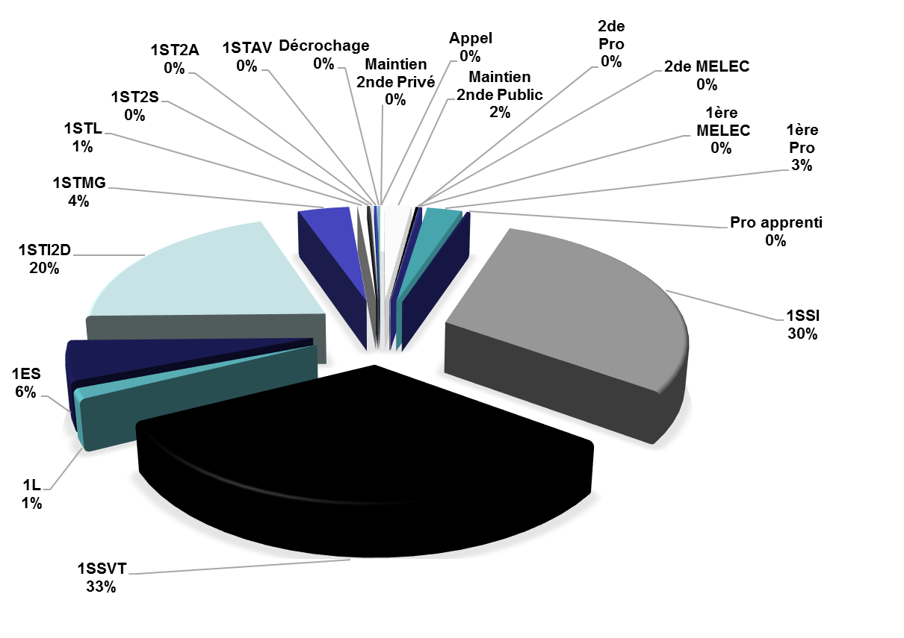
Orientation en fin de seconde

Slide 9
Devenir STI2D- Lycée Eiffel- APB 17
En %
42
20
16
16
6

Slide 10
Devenir STMG- Lycée Eiffel – APB 17
En %
46
11
5
38

Slide 11
Bilan des examens, concours et de l’orientation
Résultats aux baccalauréats Scientifiques :
Bac S-SI : Effectif : 132 Taux : 96,2%
Bac S-SVT : Effectif : 141 Taux : 92,9%
Bac S- SI Euro : Effectif : 40 Taux : 100%
Bac S- SVT Euro : Effectif : 29 Taux : 100%
Mentions :
P : 78 AB: 84 B: 84 TB: 81 ADMIS: 327 sur 342
Résultats aux baccalauréats Généraux :
Lycée : 95,6%
Gironde : 90,5 %
Académie : 91,2%
France : 90,7%

Slide 12
Bilan des examens, concours et de l’orientation
Résultats aux baccalauréats Technologiques STI2D :
Bac STI2D EE : Effectif : 14 Taux : 93,3%
Bac STI2D ITEC : Effectif : 58 Taux : 96,7%
Bac STI2D SIN : Effectif : 57 Taux : 91,9%
Bac STI2D : Effectif : 129 Taux : 94,2%
Mentions :
P : 42 AB: 48 B: 31 TB: 8 ADMIS: 129 sur 137
Résultats aux baccalauréats Technologiques STMG :
Gestion Finance: Effectif : 28 Taux : 96,6%
Mercatique : Effectif : 39 Taux : 90,7%
Systèmes d’Informations de gestion :
Effectif : 14 Taux : 93,3%
Bac STMG : Effectif : 81 Taux : 93,1%
Mentions :
P : 37 AB: 33 B: 10 TB: 1 ADMIS: 81 sur 87

Slide 13
Bilan des examens, concours et de l’orientation
Résultats aux baccalauréats Technologiques :
Bac STI2D : Effectif : 129 Taux : 94,2%
Bac STMG : Effectif : 81 Taux : 93,1%
Résultats aux baccalauréats Technologiques :
Lycée : 93,75%
Gironde : 91,6 %
Académie : 92,6%
France : 90,6%

Slide 14
Bilan des examens, concours et de l’orientation
Résultats au baccalauréat Professionnel EEC :
Bac EEC : Effectif : 22 Taux : 88%
Mentions :
P : 5 AB: 15 B: 1 TB: 1 ADMIS: 22 sur 25
Résultats aux baccalauréats Professionnels :
Lycée : 88,0%
Gironde : 83,5 %
Académie : 84,2%
France : 81,2%

Slide 15
Bilan des examens, concours et de l’orientation
Résultats aux BTS Tertiaires:
Admis Taux
BTS CG 24 85,7%
BTS MUC 27 93,1%
BTS NRC 25 83,3%
BTS SIO A 20 80,0%
BTS SIO B 25 89,3%
Résultats aux BTS Industriels :
Admis Taux
BTS CPI 19 73,1%
BTS ELEC 43 95,6%
BTS GT 18 85,7%
BTS MS 10 76,9%

Slide 16
Bilan des examens, concours et de l’orientation
Résultats aux BTS de Gustave EIFFEL :
Admis Candidats Taux
TOTAL Général : 211 245 86,1%
Résultats aux BTS :
Lycée : 86,1%
Gironde : 75,8%
Académie : 75,9 %

Slide 17
Bilan des examens, concours et de l’orientation
Résultats aux Concours :
ATS : 46 admis sur 46 soit 100%
dont 33 sur concours, 5 sur dossiers, 1 en Bachelor et 7 en alternances
DCG : 35 admis sur 44 soit 79,5%
D1 :
D2 : 3 ENS, 1ENSAI, 11 Magistères, 5 L3, 1 Sc Po Bx,
6 ESC, 3 « 5/2 »
PT* :
PT :
PSI*: 4 Mines-Ponts, 9 Mines Télécom, 15 Centrale,
11 CCP, 3 ENSAM ,
PSI : 0 Mines-Ponts, 7 Mines Télécom, 2 Centrale,
16 CCP, 1 ENSAM, 13 autres

Slide 18
Bilan des examens, concours et de l’orientation
Résultats du CFA | SESSION 2017 |  |  |  |  | 2016
Diplômes | Inscrits | Reçus | Tx Réussite | Moyenne Académique | Abs | CFA
NIV 5 : CAP | 48 | 40 | 83,3% | 81% | 6
NIV 4 : Bac | 88 | 80 | 90,9%
NIV 3 : BTS | 67 | 58 | 86,6%
NIV 2 : Licence | 20 | 12 | 60% | 40%
TOTAL Général | 223 | 179 | 81% |  | 3% | 81%

Slide 19
Les projets
L’enseignement des langues
Avec 2 divisions à 35 élèves on passe à 3 groupes d’environ 24 élèves
La pédagogie différenciée
L ’accompagnement personnalisé de 2h élève mais en groupe de besoins
L’ouverture culturelle
La thématique de l’aéronautique et de l’espace
Le parcours théâtre
L’ouverture à l’International

Slide 20
L’accompagnement personnalisé
Décret n°2014-1377 du 18 novembre 2014
« Tous les enfants partagent la capacité d’apprendre et de progresser. »
Article L. 111-1 du Code de l’éducation.
Tient compte d’emblée de la diversité de tous les élèves
Ne se limite pas à répondre aux difficultés de quelques-uns
L’accompagnement personnalisé
Objectif : chaque élève progresse de manière optimale dans ses apprentissages
Mobilise des pratiques pédagogiques concertées, diversifiées et différenciées
Prend autant appui sur les besoins que sur les réussites de chacun

Slide 21
Election des parents le vendredi 13 octobre 2017
Lycée Gustave Eiffel

